Slide 1
- استخدام ماكينة حلاقة كهربائية
مقدم الهدف: عفراء مسلم الخييلي

Slide 2
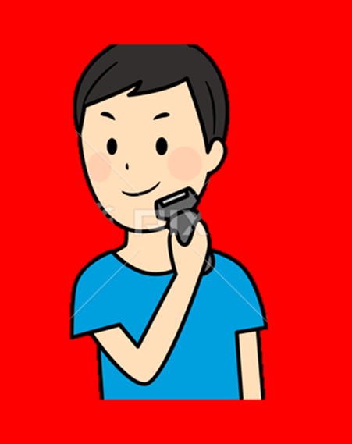
المراجعة: أ. حفصة الشامسي | الإعداد : عفراء مسلم الخييلي | استخدام ماكينة حلاقة كهربائية رقم الهدف :(834) | الهدف
الفئة العمرية: 10-11 | مستوى الشدة: متوسطة | فئة الإعاقة : الاعاقة الذهنية | بيانات الهدف
درس : استخدام ماكينة حلاقة كهربائية. قصة:. قال الاب لحمد تعال يا بني كي اكلمك كيف تستخدم ماكينة الحلاقة وقام حمد بحلاقة ذقنه |  |  | كتاب الطالب

Slide 3
استخدام ماكينة حلاقة كهربائية بالطريقة الصحيحة | الهدف
انشطه مهارية | المكونات
ا ستراتيجيات التعليم: اهمية استخدام ماكينة 01 الاستكشاف يقوم الطالب من خلال امساك ماكينة الحلاقة ليستكشف ملمسها وشكلها وصوتها وطريقة استخدامها بطريقة امنة 2- أسلوب الحث البدني : ان يقوم المعلم بمسك يد الطالب ليودي وظيفتة المطلوبة منه من خلال التوجية المستمر بامساك مكينة الحلاقة الكهربائية بالطريقة الصحيحة والامنة من خلال ذلك يتم تشجيع الطالب بالتصفيق والمسح على رائسة وتعزيز الثقة بالنفس . 3- أسلوب الثقة بالنفس : عندما يقوم الطفل باستخدام ماكينة الحلاقة فهو يرى نجاحه و تزيد ثقته بنفسه،وخاصة اذا كان امام اقرانه الاسوياء . | المقدمة
https://www.youtube.com/watch?v=2LaIBgvzIRY

Slide 4
- استخدام ماكينة حلاقة بالطريقة الصحيحة | الهدف
انشطه مهارية (التحليل) | المكونات
الدرس: استخدام ماكينة الحلاقة بالطريقة الصحيحة 1- ان يتعرف الطالب على شكل ماكينة الحلاقة . 2- ان يمسك الطالب ماكينة الحلاقة بطريقة صحيحة . 3- ان يبدا الطالب باستخدام ماكينة الحلاقة بطريقة امنة بالضغط على زر المستوى الأول عند بدا الحلاقة 4- ان يعيد الطالب ماكينة الحلاقة في مكانها المخصص التدرج في تقديم النشاط: ( هذا التدرج الذي سأتبعه و هو اجتهاد شخصي يحتمل الصواب أو الخطأ و الاهم منه هو ملاحظة الطفل و اتباع احتياجاته و تقدمه الهدف من النشاط في البداية هو تمكن الطفل من استخدام ماكينة الحلاقة بطريقة امنة ثم بعد ذلك يمكننا تقديم الهدف بالتدرج الى ان يتمكن من استخدام ماكينة الحلاقة بطريقة صحيحة

Slide 5
التدرج في تنفيذ النشاط: ن يتعرف الطالب على شكل ماكينة الحلاقة . 2- ان يمسك الطالب ماكينة الحلاقة بطريقة صحيحة . 3- ان يبدا الطالب باستخدام ماكينة الحلاقة بطريقة امنة . 4- ان يعيد الطالب ماكينة الحلاقة في مكانها المخصص النشاط الموسيقي ان يقوم بالمهمة عند سماع الموسيقى 0 النشاط الرياضي : ان يقوم التنافس بين طالبين او اكثر | دليل للمعلم
أن يقوم الاهل بمساعدة الطالب في استخدام ماكينة الحلاقة | الواجب المنزلي
مشاهدة فيديو عن استخدام ماكينة الحلاقة QUICK & EASY HOME HAIRCUT TUTORIAL | How To Cut Boys Hair With Clippers - YouTube | تمارين الكترونية
متوسط : ان يستخدم الطالب ماكينة الحلاقة بمساعدة كلية جيد: ان يستخدم الطالب ماكينة الحلاقة بمساعدة جزئية مرتفع :- أن يقوم الطالب ماكينة بمساعدة لفظية | التقييم
HelpKidzLearn

Slide 6
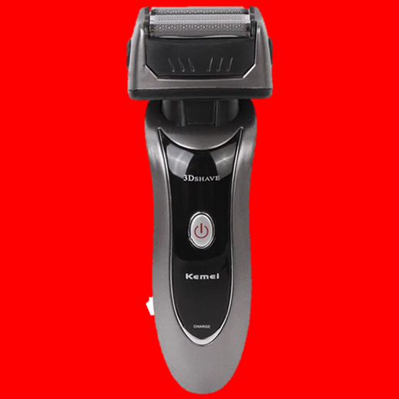
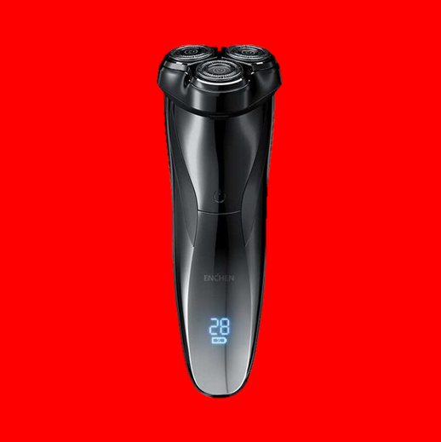

Slide 7
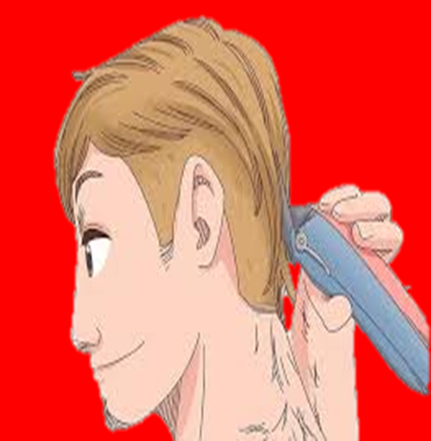

Slide 8
